Slide 1

QGIS2Mapbender - der einfache Weg vom Desktop-GIS ins Web
Astrid Emde WhereGroup
Where2B Konferenz 2024 Bonn
Folien
https://github.com/astroidex/presentations/tree/master/Where2B2024

Slide 2

Astrid Emde
GIS-Consultant
FOSS-Academy-Schulungen
Mapbender PSC
OSGeoLive PSC
QGIS-DE
OSGeo
FOSSGIS e.V.
astrid.emde@wheregroup.com
WhereGroup GmbH
Standort Bonn
Astrid Emde
GIS-Consultant
FOSS-Academy-Schulungen
Mapbender technische Leitung
Mapbender PSC
OSGeoLive PSC
QGIS-DE
OSGeo
FOSSGIS e.V.
astrid.emde@wheregroup.com
WhereGroup GmbH
Standort Bonn

Slide 3

Mapbender PSC

Slide 4
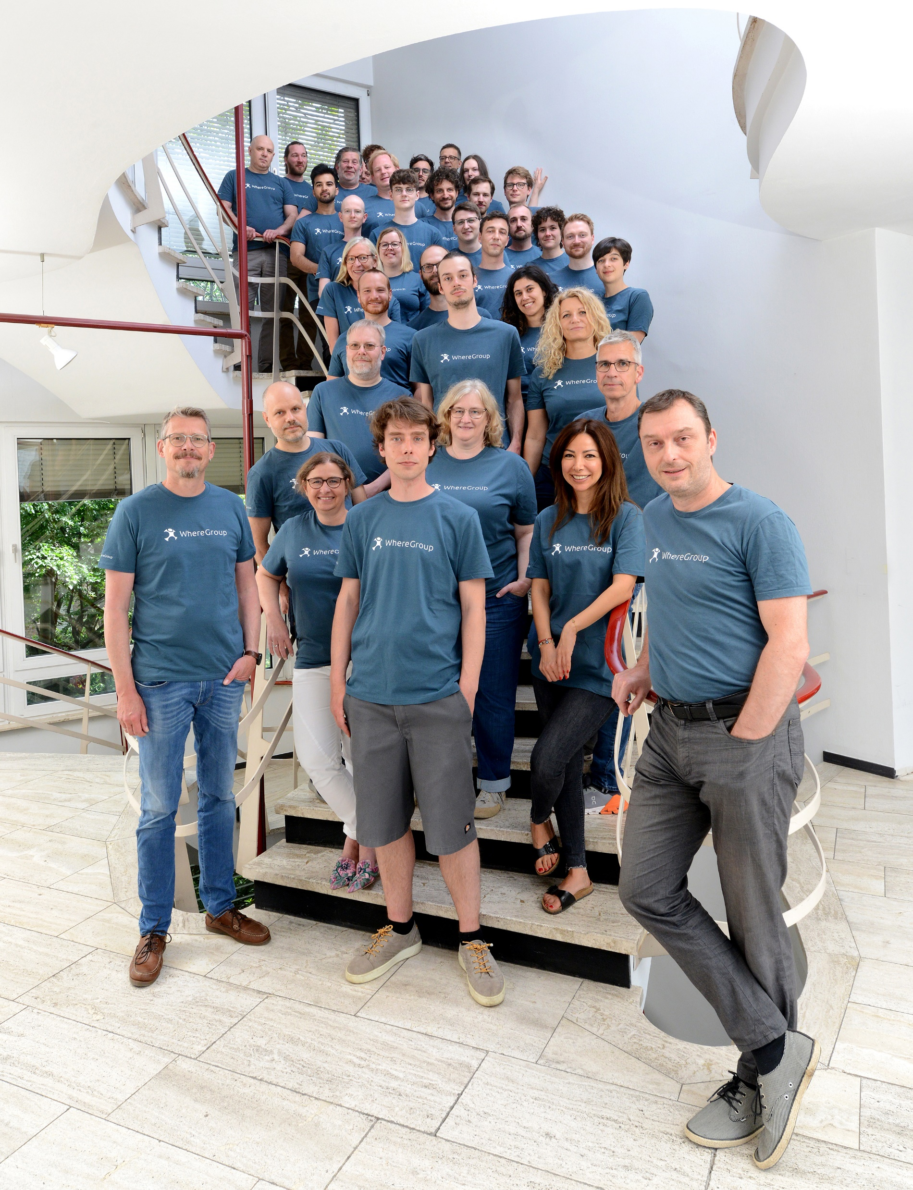
Über uns
Berater und Sparringpartner bei der Planung, Migration und Einführung von raumbezogenen Informationssystemen
Management von zahlreichen komplexen GIS-Projekte unterschiedlichster Art
Eines der größten Open-Source-Softwarehäuser der GEO-IT-Branche in Deutschland
50+ Nerds aus verschiedenen Bereichen
Vertrauensvoll und kreativ, mit solider Bodenhaftung und luftiger Leidenschaft – seit über 15 Jahren!
Vier Niederlassungen in Deutschland

Slide 5


Mapbender Version 4.0.3
QGIS2Mapbender 0.9.2
.

Slide 6
Es ist viel passiert
4.0.x
4.0.0 Released 26.06.2024
4.0.3 Released 28.10.2024
4.1.0
Geplant für Anfang 2025
Routing
REST API
Usability-Verbesserungen
Notes:
2024 4.0
Juli 2023 3.3.5
May 2023 3.3.4
Dez 2022 3.3.2
Nov 2022 3.3.1
April 2022

Slide 7
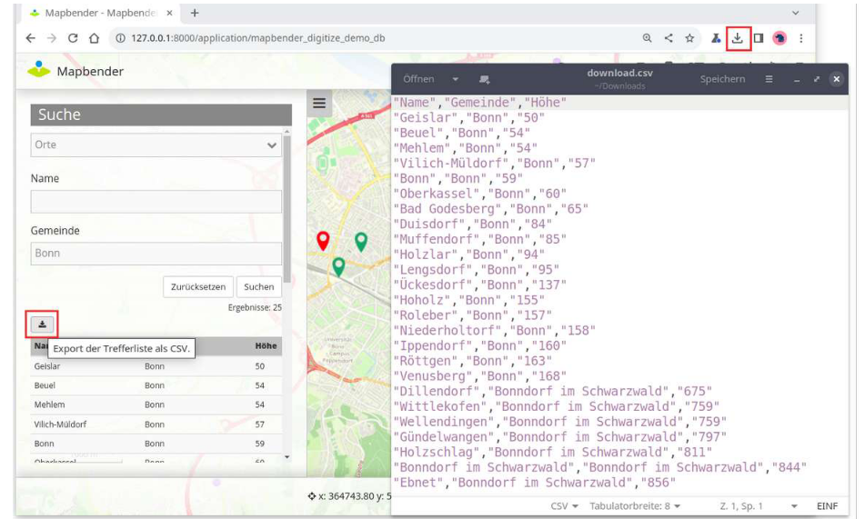
Where2B 2023
Mapbender 4 – spannende
Features des neuen Major Release
https://where2b-conference.com/archiv/
Mapbender Version 4.0.0 veröffentlicht
https://mapbender.org/aktuelles/details/mapbender-version-400-veroeffentlicht/

Slide 8
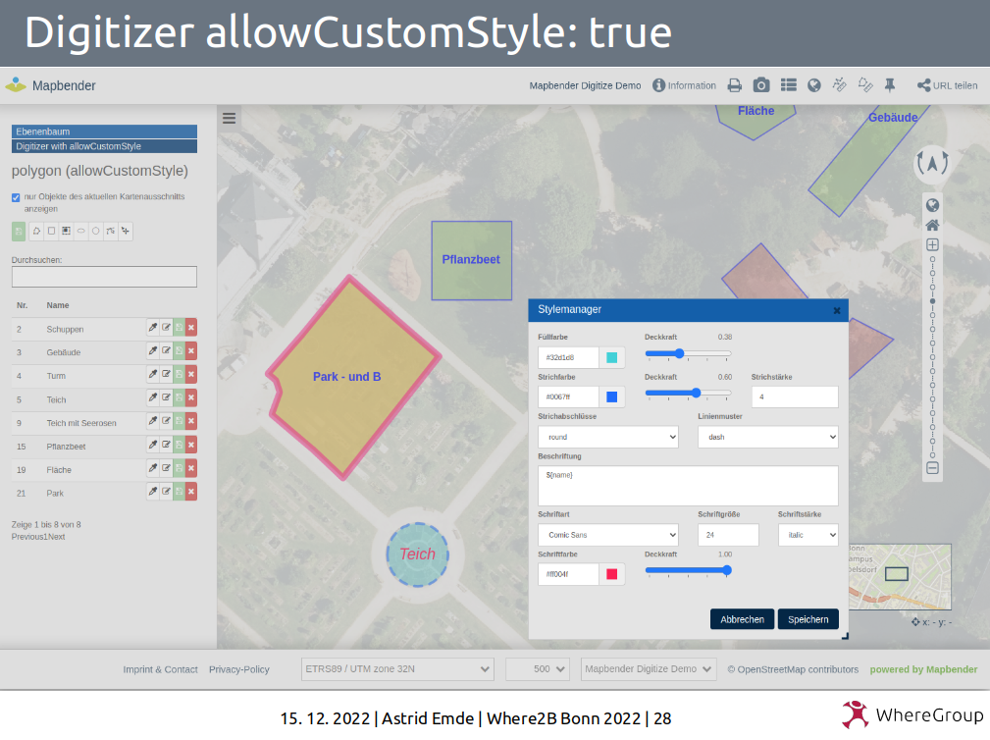
Where2B 2022
Versteckte Schätze - neue und weniger bekannte Feature in Mapbender
Sie entdecken sicherlich Möglichkeiten, die Sie bisher noch nicht kannten.
https://where2b-conference.com/archiv/

Slide 9
Where2B 2022
Versteckte Schätze - neue und weniger bekannte Feature in Mapbender
Sie entdecken sicherlich Möglichkeiten, die Sie bisher noch nicht kannten.
https://where2b-conference.com/archiv/

Slide 10
QGIS2Mapbender
Verbindet QGIS Desktop & QGIS Server & Mapbender
QGIS Plugin
Idee und Entwicklung in 2024
Nutzbar mit Mapbender ab Version 4.0.0

Slide 11

QGIS
Sehr mächtiges Desktop-GIS
Unterstützung zahlreicher Formate
Speichert Konfiguration in Projektdateien .qgz
Tolle Karten

Slide 12
QGIS Server
Veröffentlicht ihre Daten im Web
Zugriff auf Dienste nicht auf die Daten selbst
Nutzung von Standards wie OGC WMS, OGC WMTS, OGC WFS, OGC API Features
Liest Informationen aus den QGIS-Projektdateien .qgz
Tolle Dienste

Slide 13
Mapbender
WebGIS Client – Aufruf über den Browser
Maßgeschneiderte Anwendungen können erstellt werden
Benutzerverwaltung und Zugriffskontrolle
Suchen, Datenerfassung, Druckfunktion & weitere Features
Tolle Anwendungen

Slide 14
QGIS2Mapbender
Verfügbar im QGIS-Plugin Repository https://plugins.qgis.org/plugins/mapbender_plugin/
Demnächst unter https://plugins.qgis.org/plugins/QGIS2Mapbender_plugin/
GitHub Code & Dokumentation https://github.com/WhereGroup/QGIS2Mapbender
Blogartikel https://wheregroup.com/blog/details/mapbender-anwendungen-einfach-direkt-aus-qgis-heraus-erstellen/

Slide 15
QGIS2Mapbender – das Konzept
QGIS-Projekt
Übertragung via QGIS2Mapbender
QGIS Server WMS
Veröffentlichung /
Update in Mapbender
Erstellen Sie ein QGIS-Projekt
Via Plugin aus QGIS heraus – kein Systemwechsel notwendig
QGIS-Projekt & Daten liegen als QGIS Server Dienst vor
Einbindung oder Update des WMS in Mapbender
Zuweisung zu Anwendung & Layerset

Slide 16
QGIS2Mapbender
Plugin benötigt ssh-Zugriff auf den Server (Version < 1.0)
Plugin benötigt QGIS Server Link und Projekt-Pfad (Version < 1.0)
Plugin benötigt Dateipfad zu Mapbender (Version < 1.0)
Plugin kann mit unterschiedlichen Servern kommunizieren
Ab Version 1.0: Umstellung auf Mapbender REST API geplant

Slide 17
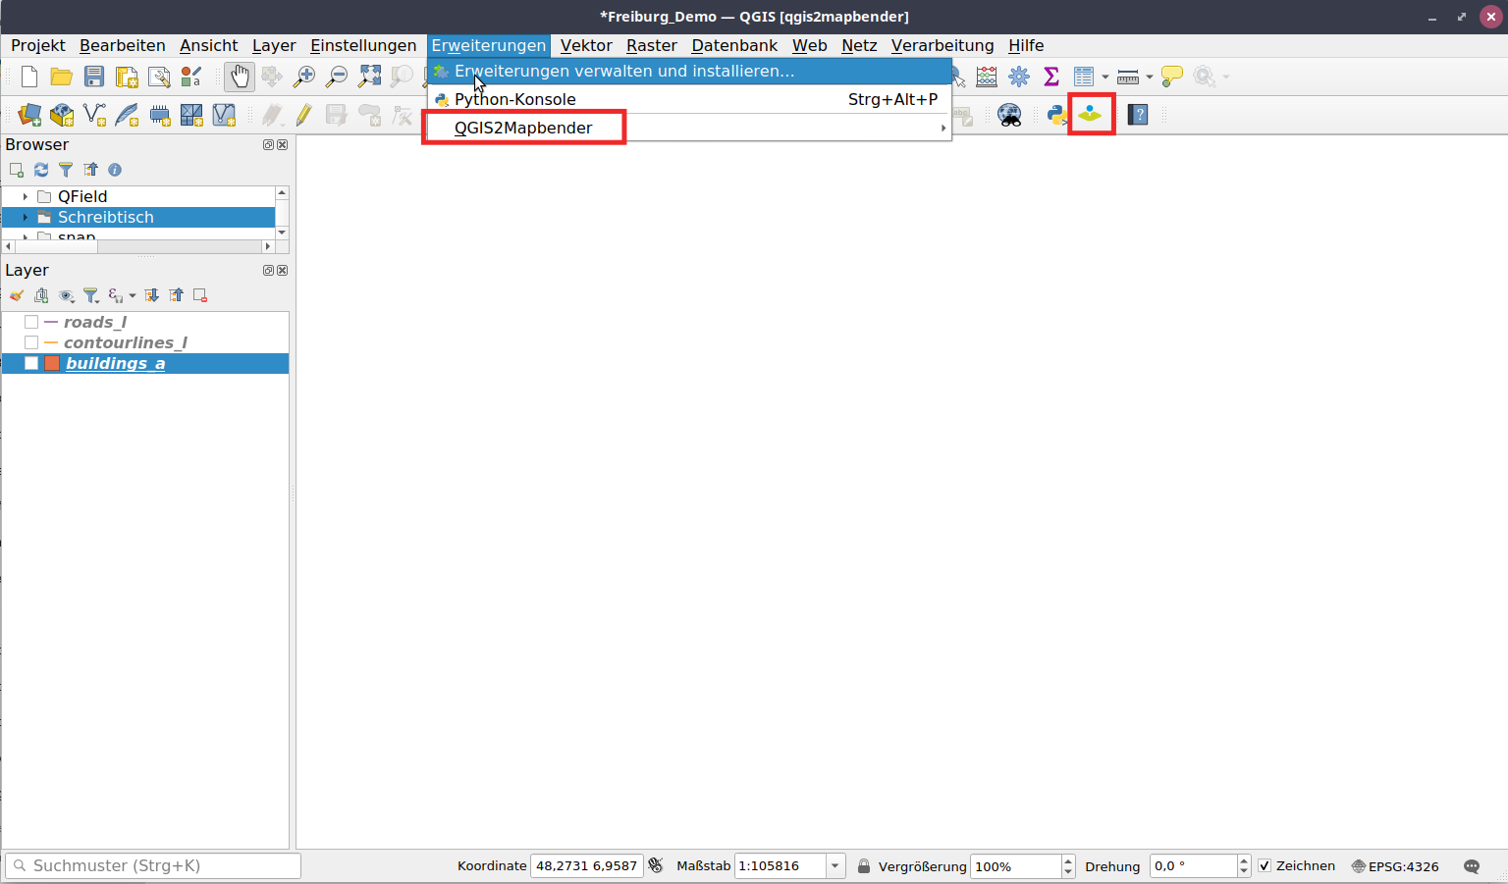
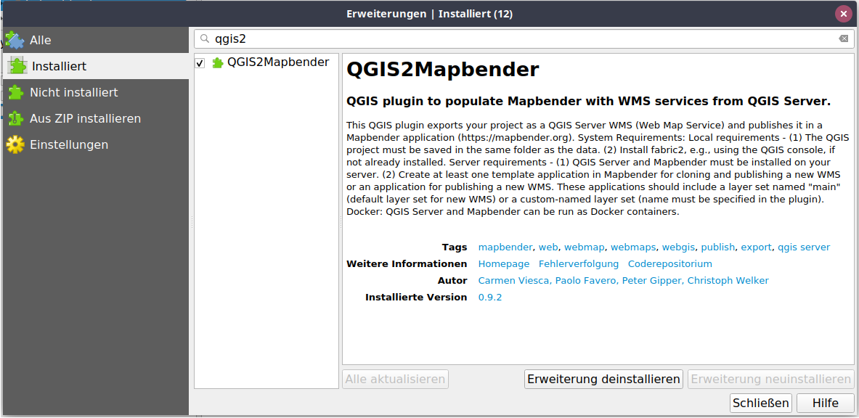
Notes:
2024 4.0
Juli 2023 3.3.5
May 2023 3.3.4
Dez 2022 3.3.2
Nov 2022 3.3.1
April 2022

Slide 18
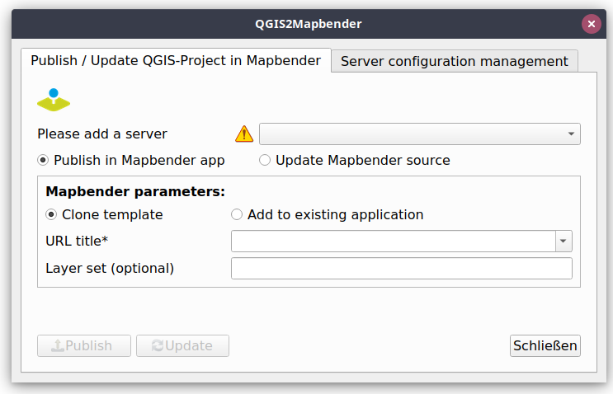
Notes:
2024 4.0
Juli 2023 3.3.5
May 2023 3.3.4
Dez 2022 3.3.2
Nov 2022 3.3.1
April 2022

Slide 19
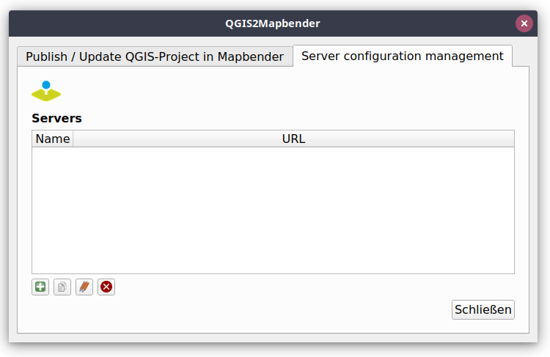
Notes:
2024 4.0
Juli 2023 3.3.5
May 2023 3.3.4
Dez 2022 3.3.2
Nov 2022 3.3.1
April 2022

Slide 20
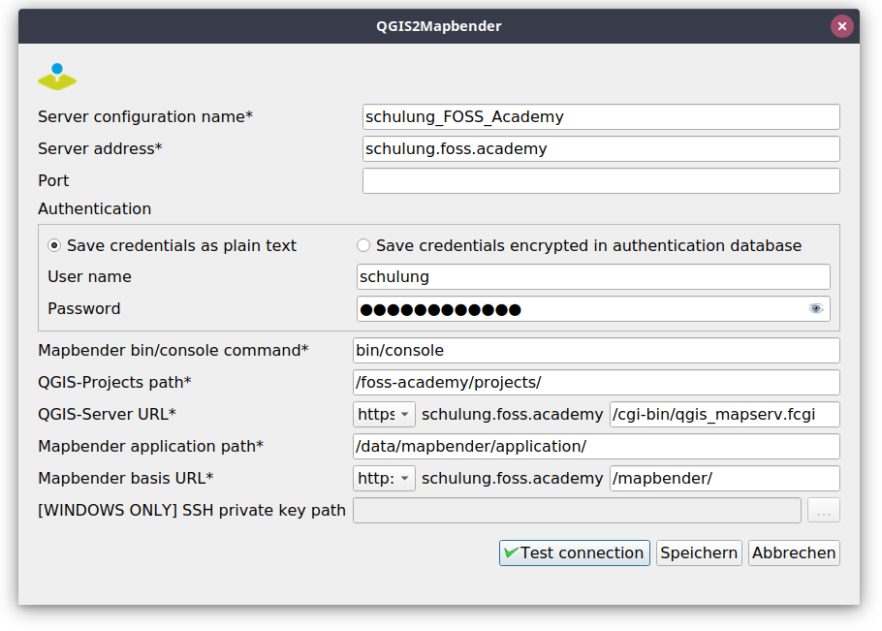
Notes:
2024 4.0
Juli 2023 3.3.5
May 2023 3.3.4
Dez 2022 3.3.2
Nov 2022 3.3.1
April 2022

Slide 21
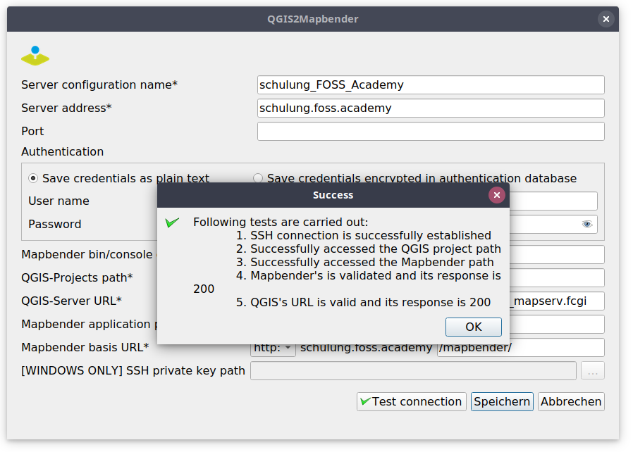
Notes:
2024 4.0
Juli 2023 3.3.5
May 2023 3.3.4
Dez 2022 3.3.2
Nov 2022 3.3.1
April 2022

Slide 22
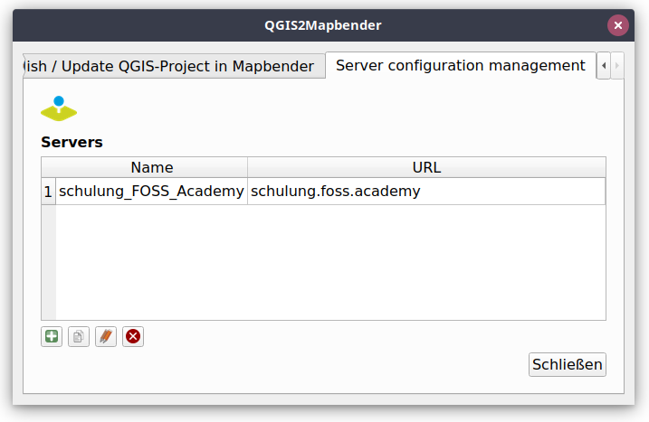
Notes:
2024 4.0
Juli 2023 3.3.5
May 2023 3.3.4
Dez 2022 3.3.2
Nov 2022 3.3.1
April 2022

Slide 23
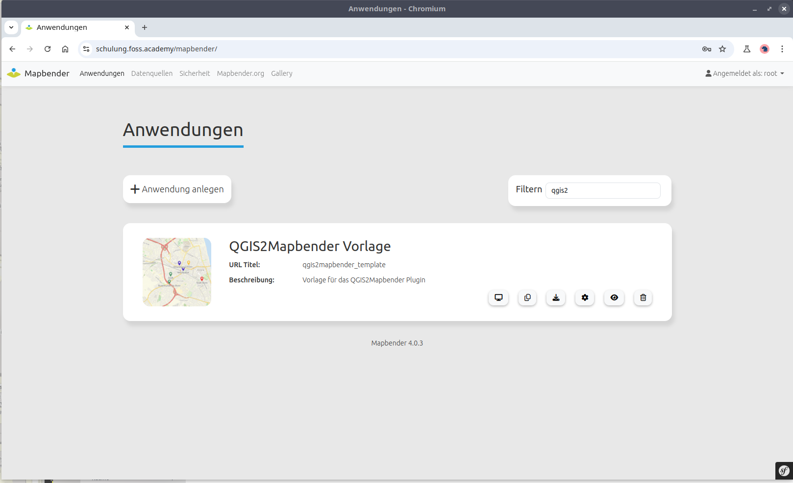
Notes:
2024 4.0
Juli 2023 3.3.5
May 2023 3.3.4
Dez 2022 3.3.2
Nov 2022 3.3.1
April 2022

Slide 24
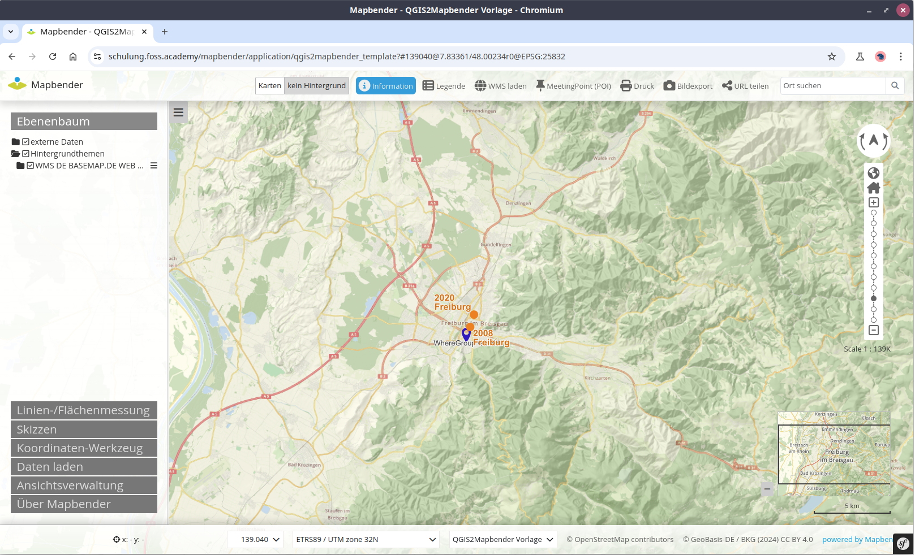
Notes:
2024 4.0
Juli 2023 3.3.5
May 2023 3.3.4
Dez 2022 3.3.2
Nov 2022 3.3.1
April 2022

Slide 25
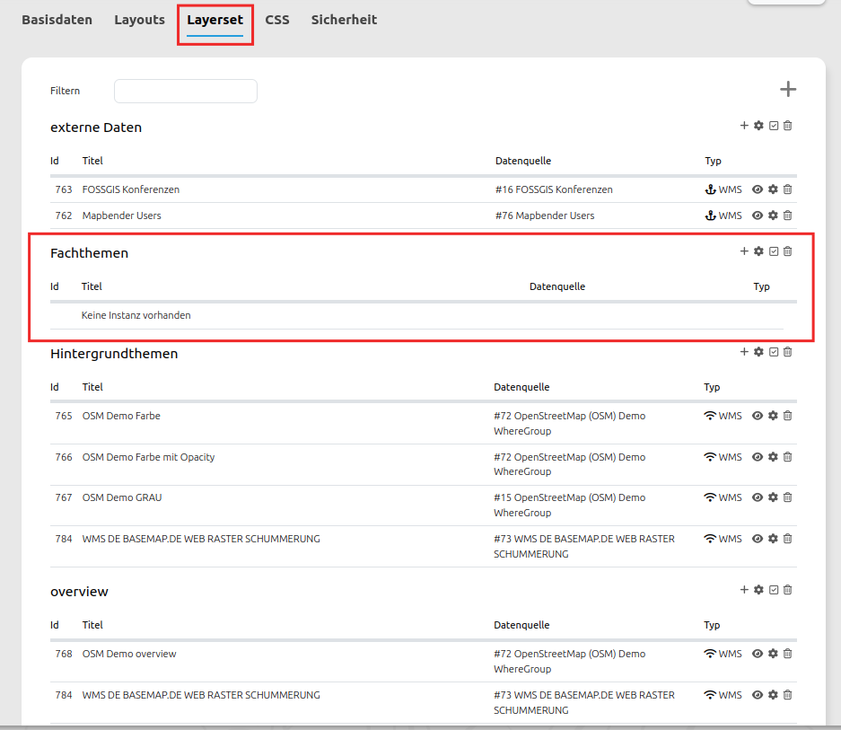
Notes:
2024 4.0
Juli 2023 3.3.5
May 2023 3.3.4
Dez 2022 3.3.2
Nov 2022 3.3.1
April 2022

Slide 26
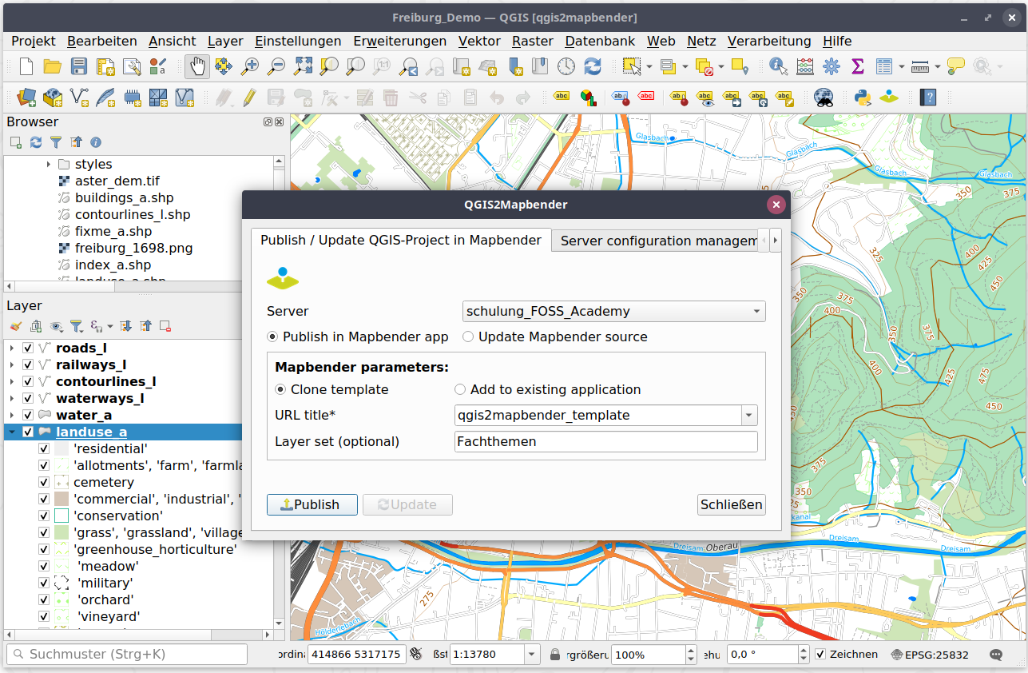
Notes:
2024 4.0
Juli 2023 3.3.5
May 2023 3.3.4
Dez 2022 3.3.2
Nov 2022 3.3.1
April 2022

Slide 27
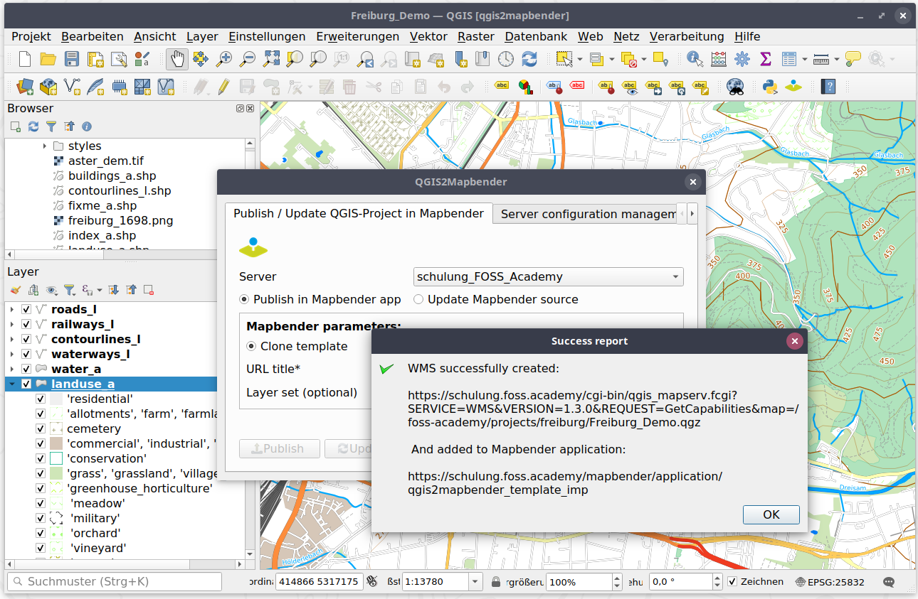
Notes:
2024 4.0
Juli 2023 3.3.5
May 2023 3.3.4
Dez 2022 3.3.2
Nov 2022 3.3.1
April 2022

Slide 28
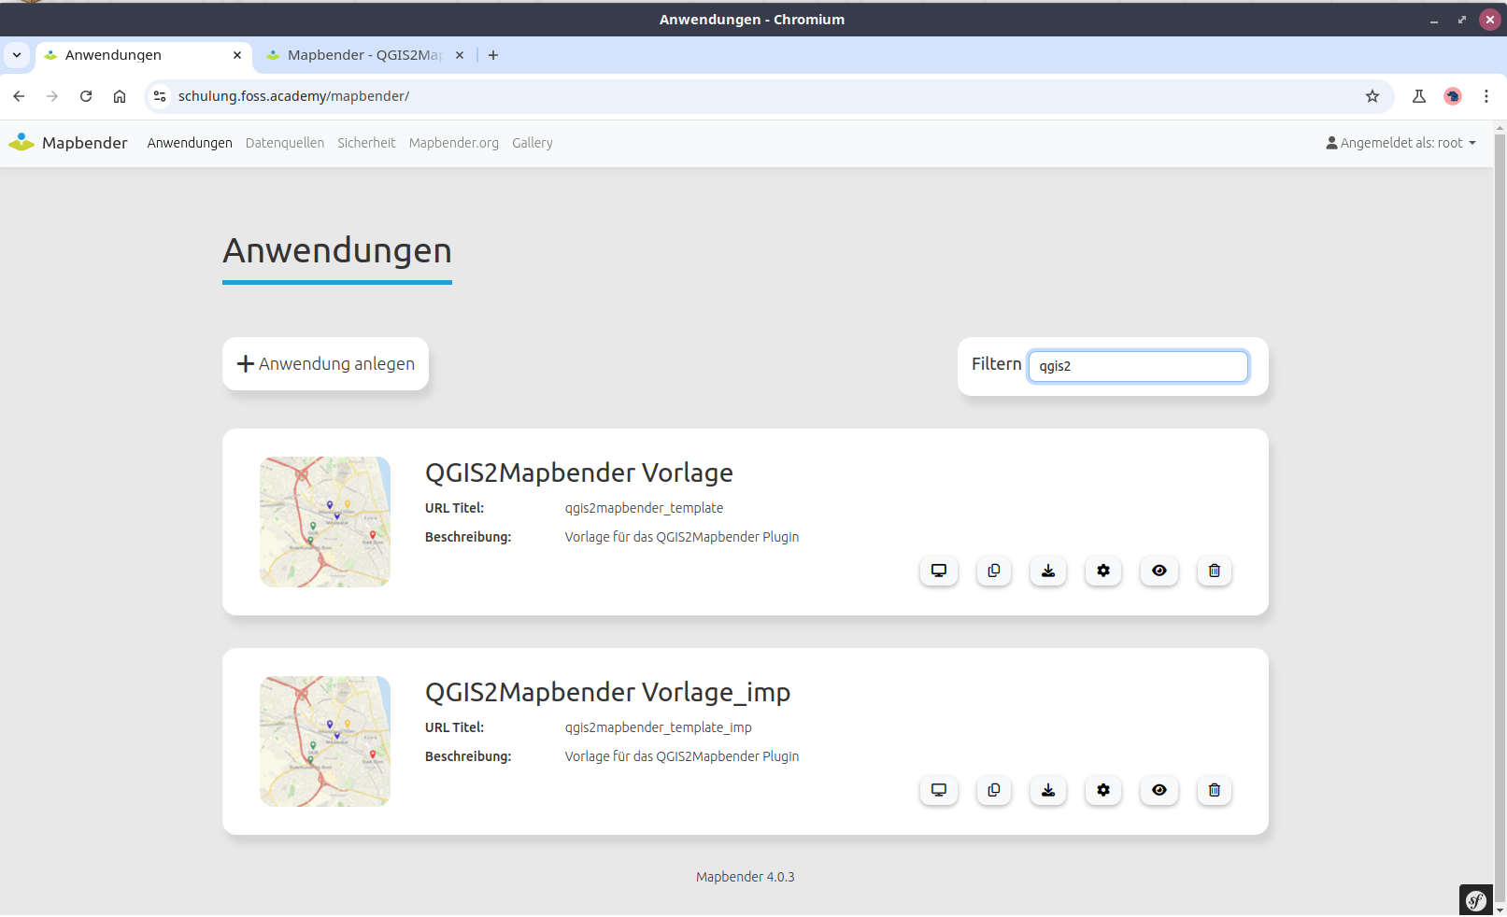
Notes:
2024 4.0
Juli 2023 3.3.5
May 2023 3.3.4
Dez 2022 3.3.2
Nov 2022 3.3.1
April 2022

Slide 29
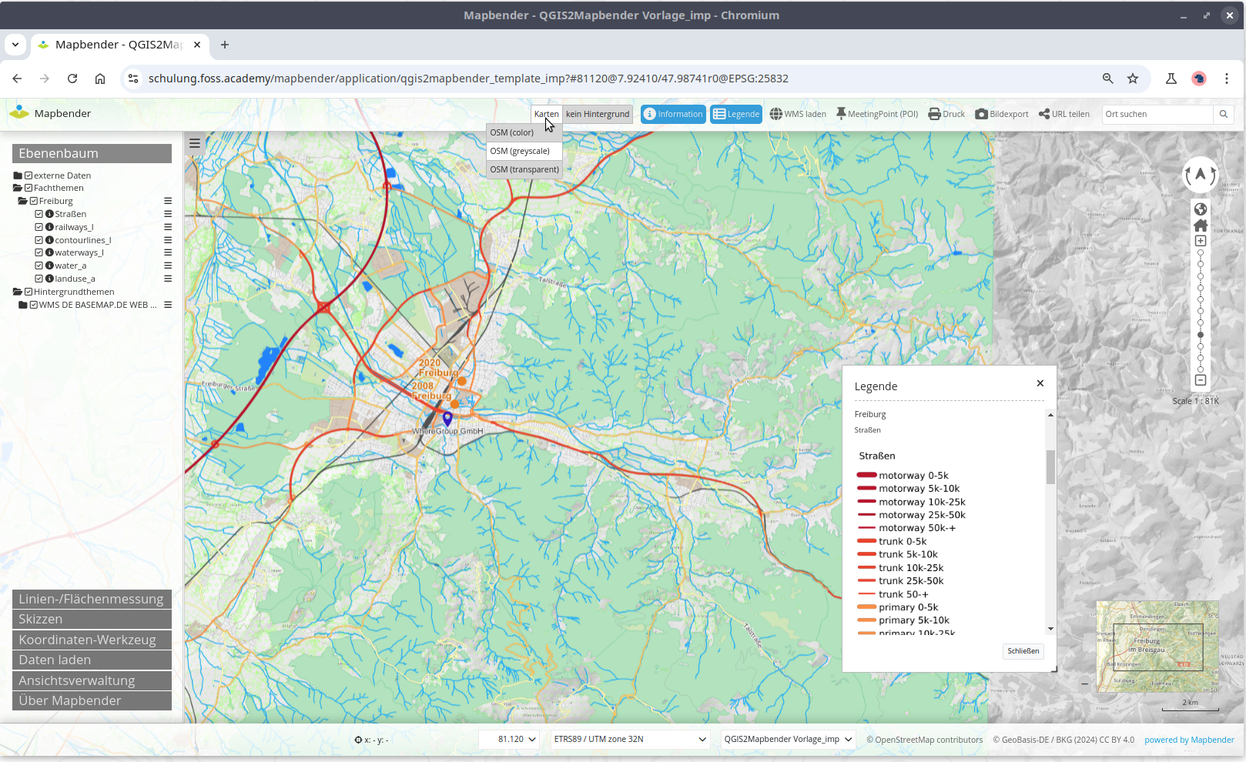


Notes:
2024 4.0
Juli 2023 3.3.5
May 2023 3.3.4
Dez 2022 3.3.2
Nov 2022 3.3.1
April 2022

Slide 30
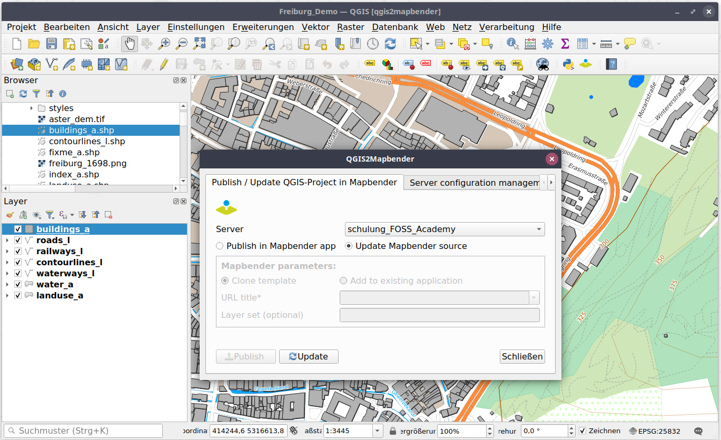
Notes:
2024 4.0
Juli 2023 3.3.5
May 2023 3.3.4
Dez 2022 3.3.2
Nov 2022 3.3.1
April 2022

Slide 31
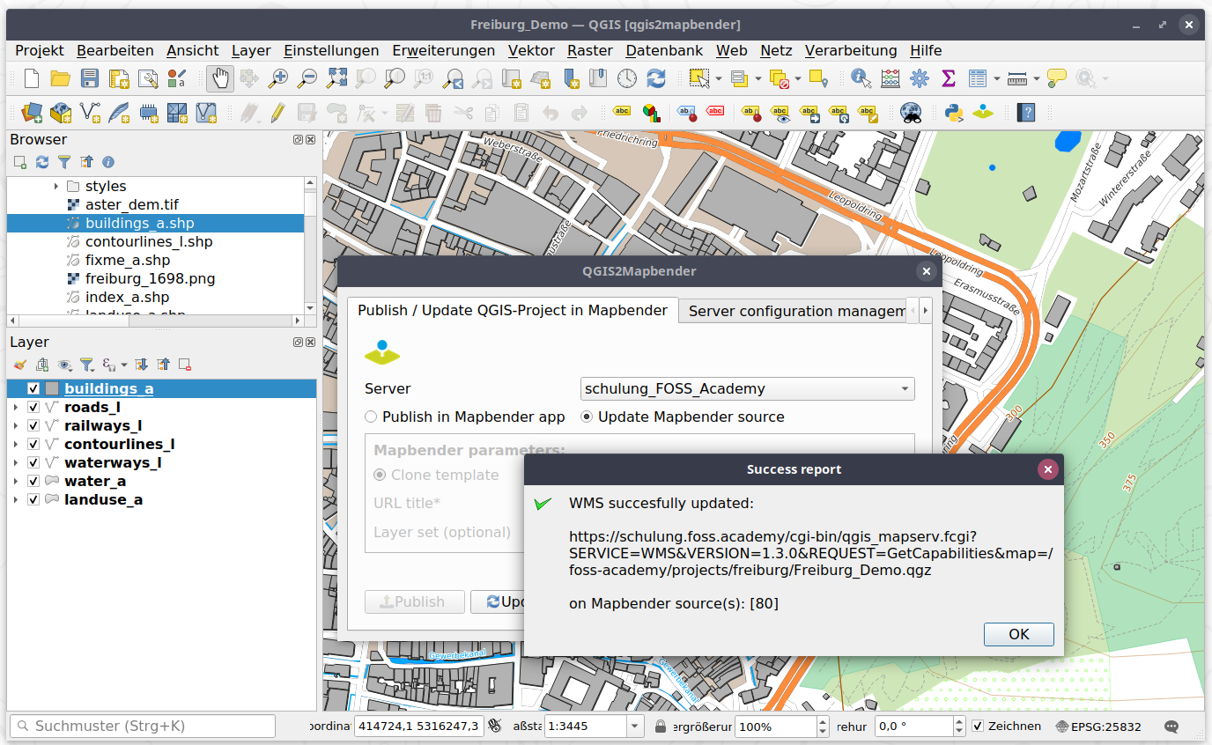
Notes:
2024 4.0
Juli 2023 3.3.5
May 2023 3.3.4
Dez 2022 3.3.2
Nov 2022 3.3.1
April 2022

Slide 32
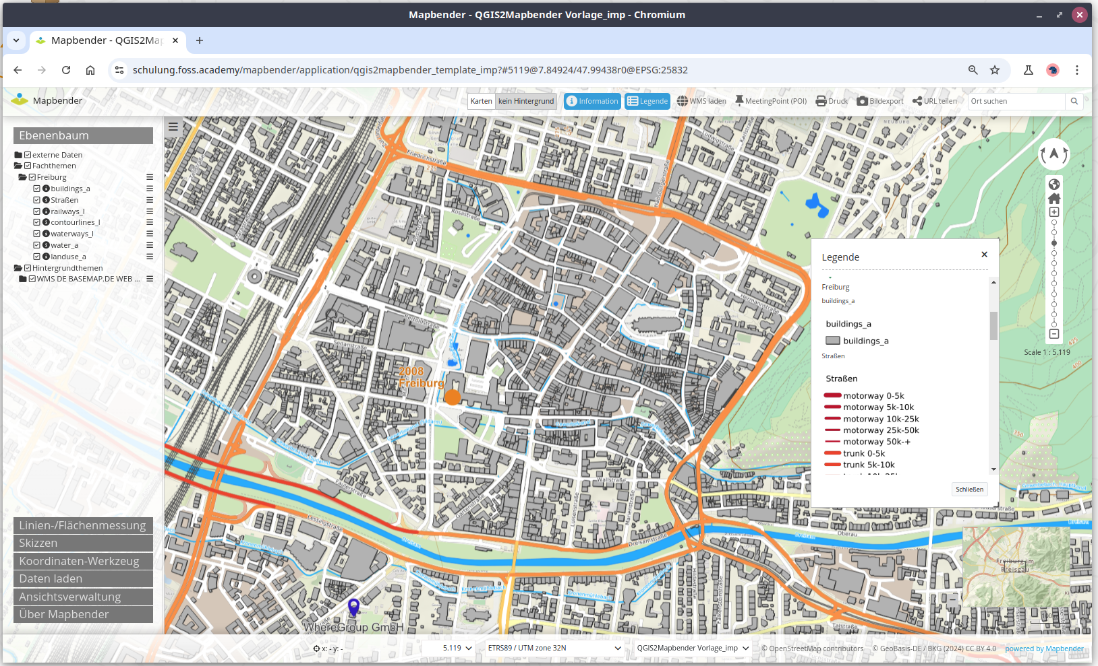
Notes:
2024 4.0
Juli 2023 3.3.5
May 2023 3.3.4
Dez 2022 3.3.2
Nov 2022 3.3.1
April 2022

Slide 33
QGIS2Mapbender
Unterstützt auch PostGIS als Datenquelle
Mapbender: Anpassung der Layer-Reihenfolge in der parameters.yaml
wms.default_layer_order: reverse # standard

Slide 34
QGIS2Mapbender
Nutzt bin/console Befehle
https://doc.mapbender.org/de/customization/commands.html
bin/console mapbender:wms:add https://osm-demo.wheregroup.com/service?VERSION=1.3.0&Service=WMS&request=getCapabilities
* <empty name> OpenStreetMap (WhereGroup)
* * osm OpenStreetMap
* * osm-grey OpenStreetMap (grey scale)
Saved new source #76
bin/console mapbender:wms:show 76
bin/console mapbender:wms:assign <application> <source> [<layerset>]
bin/console mapbender:wms:reload:url 76 https://osm-demo.wheregroup.com/service?VERSION=1.3.0&Service=WMS&request=getCapabilities

Slide 35
QGIS2Mapbender nächste Version
Ablösung SSH-Zugriff durch REST API
Derzeit Entwicklung in Mapbender

Slide 36
Mapbender
REST API
bin/console Aufrufe bald via REST API nutzbar
Authentifizierung
Via REST API
Version 4.1.0
Geplant 1. Quartal 2025

Slide 37
QGIS2Mapbender – noch Wünsche?
Erweiterte Optionen
Hochladen ohne Übertragung der Daten auf den Server (nur QGIS-Projektdatei)
Hochladen ohne Übertragung der Daten auf den Server (nur QGIS-Projektdatei)
Hochladen ohne Einbindung in Mapbender
Unterstützung von QGIS-Projekten aus der PostgreSQL-Datenbank
Mapbender Optionen
Neue Layer nicht aktivieren, Layer-Reihenfolge definieren
WMS als freie Instanz in Anwendung einbinden

Slide 38
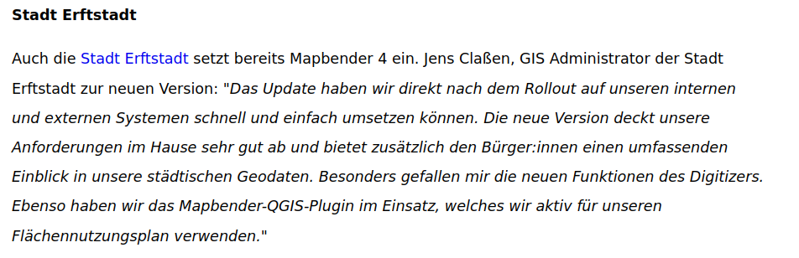
Praxisbericht Mapbender
https://wheregroup.com/blog/details/mapbender-4-praxisbericht-nach-dem-major-release/

Slide 39

Vielen Dank
für Ihre Aufmerksamkeit
Folien
https://github.com/astroidex/presentations/tree/master/Where2B2024

Slide 40
Wir freuen
uns über Ihre
Rückmeldung
Website
https://mapbender.org
Mailingliste
mapbender_users@lists.osgeo.org
E-Mail
astrid.emde@wheregroup.com
Adresse
Eifelstraße 7
53119 Bonn

